Slide 1
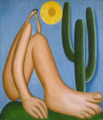
« Abaporu » Tarsila Do Amaral N: 01/09/1886- (Capivari)-BR F : 17/01/1973- (São Paulo)-BR 1928 85X73 Óleo sobre tela être assis : estar sentado.. le ciel : o céu
O sol
O cacto
A cabeça
O braço
O joelho
A perna
A mão
O pé
o moro

